Slide 1
Polymorphism

Slide 2
Polymorphism
Polymorphism: poly (banyak), morph (bentuk)
Konsep polimorfisme pada OOP membolehkan sebuah aksi diimplementasikan secara berbeda

Slide 3
Polymorphism
Overloading
JVM menentukan method mana yang akan dipanggil pada compile-time → compile-time polymorphism
Disebut juga static binding atau early binding
Overriding
JVM menentukan method mana yang akan dipanggil pada saat run-time → run-time polymorphism
Disebut juga dynamic binding atau late binding

Slide 4
Overloading
Method overloading berarti kondisi dimana ada method dengan nama yang sama, tetapi memiliki method signature yang berbeda.
Method signature: jumlah, tipe data dan susunan parameter
Method overloading dapat terjadi pada kelas yang sama atau kelas lain yang terkait dalam hierarki pewarisan.
Karakteristik overloading:
Nama method sama.
Method signature berbeda.
Return type boleh sama atau berbeda.

Slide 5
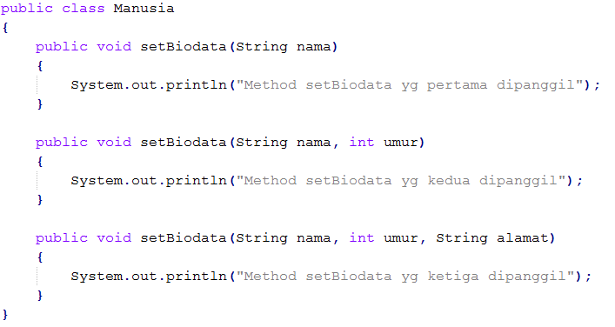
Overloading example
Nama method sama, tetapi signature berbeda
Di kelas Manusia di atas, ada tiga method dengan nama setBiodata() tetapi dengan signature yang berbeda.

Slide 6
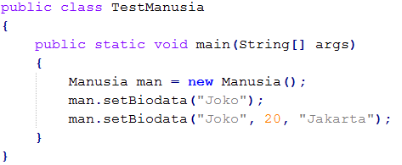

Overloading example
Jika kelas Manusia diuji dengan kelas TesManusia berikut:
Maka hasilnya:

Slide 7
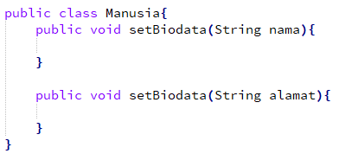
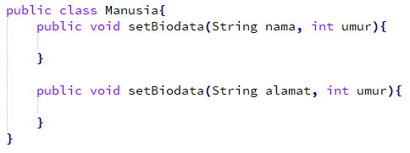
Same Method signature
Method signature → jumlah, tipe data, dan susunan parameter
Jumlah, tipe data, susunan sama

Slide 8
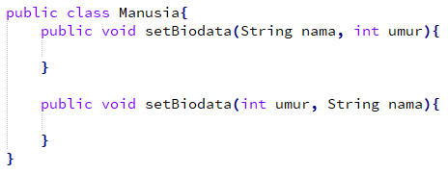
Different method signature
Jumlah dan tipe data sama, tetapi susunan sama

Slide 9
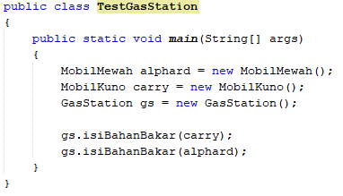
Example : Overloading
Sebuah pompa bensin (SPBU) memiliki fitur pengisian otomatis. Jika mobil yang akan diisi adalah mobil mewah, maka isi dengan pertamax. Jika itu mobil tua, isi dengan pertalite. Buat program sederhana menggunakan overloading, uji dengan yang berikut:

Slide 10
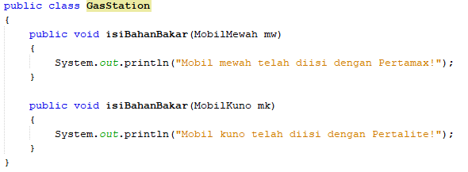



Example: Overloading (extended)

Slide 11
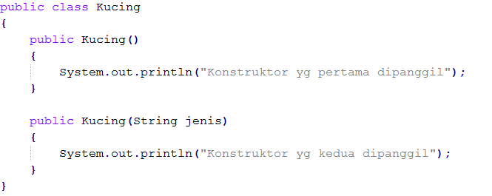
Example: Overloading of a constructor
Pada kelas Kucing, terdapat dua konstruktor dengan signature yang berbeda.

Slide 12
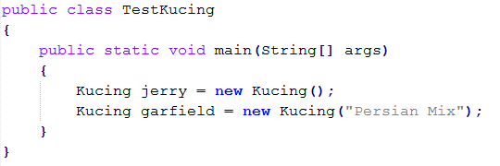

Example: Overloading of a constructor
Jika kelas kucing diuji dengan TesKucing sebagai berikut:
Maka hasilnya:

Slide 13
When do we use Overloading?
Terkadang kita perlu membuat beberapa method yang memiliki fungsi/tujuan yang mirip, tetapi dengan parameter yang berbeda atau implementasi yang berbeda
Menyederhanakan kode program dan memunculkan konsistensi dalam penamaan method

Slide 14
Overriding
Overriding terjadi ketika child class memiliki method dengan nama dan signature yang sama dengan parent class nya.
Karakteristik:
Terjadi pada child class/kelas turunan
Nama method sama
Method signature sama.

Slide 15
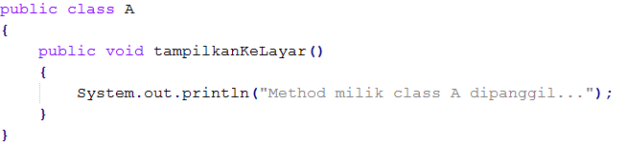
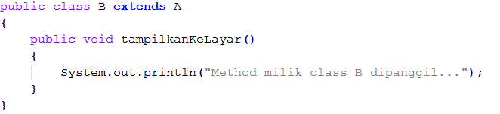
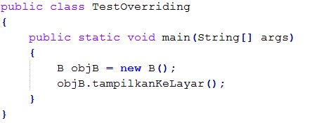
CONTOH : Overriding
A
+ getInfo(): void
B
+ getInfo(): void
Pada contoh di atas, kelas B merupakan turunan dari kelas A
Pada kedua kelas, terdapat method getInfo() yang memiliki signature yang sama
Ini berarti bahwa method getInfo() di kelas B meng-override method getInfo() di kelas A

Slide 16
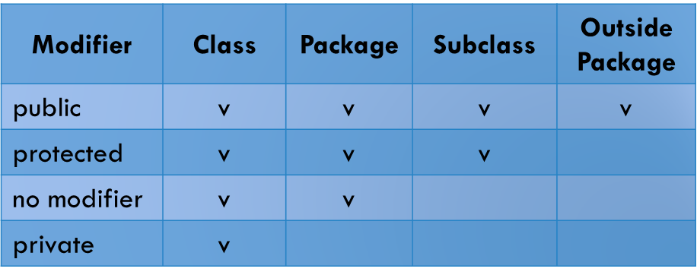
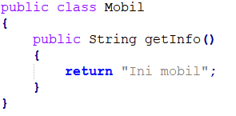
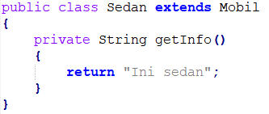
Overriding
Method yang di-override (method di parent class) tidak boleh memiliki access level modifier yang lebih luas daripada method yang meng-override (method di child class).
Method yang di-override public
X
Method yang meng-override private

Slide 17
When to Use Overriding
Overriding digunakan jika ada kelas yang diturunkan dari kelas lain, tetapi ingin mengubah implementasi method yang diwariskan, tanpa harus menambahkan metode baru.

